Slide 1
计算机体系结构
第二讲
计算机科学与技术学院
刘宏伟

Slide 2
Recap
  课程基本介绍
  课程的学习目的和内容
  现代计算机体系结构的基本概念、设计思想和评价技术；典型计算机系统的基本结构及其工作原理等
  计算机体系结构的基本概念
  传统的程序员所看到的计算机属性
  ISA + microarchitecture

Slide 3
程序员所看到的计算机的属性
对于通用寄存器型机器，这些属性主要是指：
（1）数据表示：硬件能直接辨认和处理的数据类型
（2）寻址规则：最小寻址单元、寻址方式及其表示
（3）寄存器定义：寄存器的定义、数量和使用方式
（4）指令系统：机器指令的操作类型和格式、指令间的排序和控制机构等
（5）中断系统：中断的类型和中断响应硬件的功能等
（6）机器工作状态的定义和切换：如管态和目态等
（7）存储系统：程序员可用的最大存储容量
（8）信息保护：信息保护方式和硬件的支持
（9）I/O结构：I/O寻址方式、数据传送的方式等

Slide 4
ISA vs. Microarchitecture
ISA
  Agreed upon interface between software and hardware
    SW/compiler assumes, HW promises
  What the software writer needs to know to write and debug system/user programs
Microarchitecture(uarch)/Organization
  Specific implementation of an ISA
  Not visible to the software
Microprocessor
  ISA, uarch, circuits
  “Architecture” = ISA + microarchitecture
Problem
Algorithm
Program
ISA
Microarchitecture
Circuits
Electrons
“Requirements Bottlenecks and Good Fortune Agents for Microprocessor Evolution”, Y. Patt-IEEE 2001

Slide 5
第 0 章 前言
第 1 章 计算机体系结构的基本概念
第 2 章 指令系统
第 3 章 流水线技术
第 4 章 指令级并行
第 5 章 存储层次
第 6 章 输入输出系统

Slide 6
1.1 计算机体系结构的概念
  1.1.1 计算机体系结构概念的演变
  1.1.2 计算机体系结构、组成和实现
1.1.3 系列机和兼容

Slide 7
不同年代计算机体系结构研究的变化
年代 | 一些重要研究内容 | 典型计算机
1940年代 | 程序控制计算机、存储程序计算机 | ENIAC、EDVAC
1960年代 | 指令系统 | IBM 360系列机
1960年代 | 阵列机和并行处理 | ILLIAC IV
1970年代 | 流水线、向量处理、微处理器 | Cray-1、Intel 4004
1980年代 | RISC、cache、流水线 | MIPS R1000、POWER
1990年代 | SMP、CMP、指令级并行 | MIPS R10000、PowerPC 604
2000年以来 | SMT、功耗、Multi-core、Stream | Intel i7、Power 6、ARM、GPU

Slide 8
1.1 计算机体系结构的概念
  1.1.1 计算机体系结构概念的演变
  1.1.2 计算机体系结构、组成和实现
1.1.3 系列机和兼容机

Slide 9
1.1.3 系列机和兼容
系列机（family machine）是具有相同体系结构，但组成和实现不同的一系列不同型号的计算机系统
  IBM公司在推出IBM S360时首次提出的系列机的概念，被认为是计算机发展史上一个重要里程碑
  各计算机厂家仍按系列机研发产品
现代计算机不但系统系列化，其构成部件和软件也系列化
  如：微处理器（CPU）、硬盘、操作系统、高级语言等

Slide 10
系列机(Family machine)
一种指令集结构可以有多种组成。同样，一种组成可以有多种物理实现。系列机就是指在一个厂家生产的具有相同的指令集结构，但具有不同组成和实现的一系列不同型号的机器。
计算机 | 时间 | 处理器 | 字宽 | 主要I/O总线
PC和PC XT | 1981 | 8088 | 16位 | PC总线
PC AT | 1982 | 80286 | 16位 | AT（ISA）
80386 PC | 1985 | 80386 | 32位 | ISA/EISA
80486 PC | 1989 | 80486 | 32位 | ISA+VL
Pentium PC | 1993 | Pentium | 32位 | ISA+PCI
Pentium II PC | 1997 | Pentium II | 32位 | ISA+PCI+AGP
Pentium III PC | 1999 | Pentium III | 32位 | PCI+AGP +USB
Pentium 4 PC | 2000 | Pentium 4 | 32位 | PCI-X+AGP +USB

Slide 11
软件兼容
长期以来，程序员希望有一个稳定的软件环境，使他们编制出来的程序能够在更加广泛计算机类型中得到长期的应用。
软件兼容（software compatibility）
  系列机具有相同的体系结构，软件可以在系列计算机的各档机器上运行。
  同一个软件可以不加修改地运行于体系结构相同的各档机器，而且它们所获得的结果一样，差别只在于有不同的运行时间。
  兼容分为二进制级兼容、汇编级兼容、高级语言兼容、数据级兼容等等。

Slide 12
兼容机
虽然程序员希望有一个稳定的软件环境，但是机器设计人员则希望根据硬件技术和器件技术的进展不断地推出新的机器。
兼容机（Compatible Machine）
  不同厂家生产的具有相同体系结构的计算机
  推动了部件标准的规范化，推进了计算机产品标准化的进程，降低生产和制造成本。
  在市场上有较强的竞争能力

Slide 13
兼容性
向上(下)兼容指的是按某档机器编制的程序，不加修改的就能运行于比它高(低)档的机器
向前(后)兼容指的是按某个时期投入市场的某种型号机器编制的程序，不加修改地就能运行于在它之前(后)投入市场的机器
Notes:
13

Slide 14
Intel公司的x86系列
Intel公司的x86系列微处理器在向后兼容方面是非常具有代表性的
1979年的8086到2009年的Nehalem
由16位系统发展到64位系统
增加了保护方式指令集、MMX指令集和面向64位的扩展等
但它保持了极好的二进制代码级的向后兼容性

Slide 15
兼容对体系结构的影响
计算机系统及软件设计者的“障碍”
  系统软件的开发难度大
  需要保护巨大的应用软件宝库
向后兼容是才是软件兼容的根本特征，也是系列机的根本特征
  为了保证软件的兼容，要求指令集不改变，这无疑又妨碍计算机体系结构的发展
  向后兼容虽然削弱了系列机对体系结构发展的约束，但仍然是体系结发展的沉重包袱
  20世纪80年代具有RISC体系结构的微处理器在新结构、新技术应用等方面领先传统的CISC微处理器的主要原因之一

Slide 16
第1章 计算机系统量化分析基础
  1.1 计算机体系结构的概念
1.2 计算机体系结构的发展
1.3 计算机系统设计和分析

Slide 17
1.2 计算机体系结构的发展
1.2.1 计算机分代和分型
1.2.2 软件的发展
1.2.3 应用的发展
1.2.4 相关核心技术的发展
1.2.5 体系结构的发展
1.2.6 并行处理技术的发展
1.2.7 处理器芯片技术的发展

Slide 18
1.2.1 计算机的分代
分代 | 器件 | 体系结构技术 | 软件技术 | 典型机器
第一代 (1945-1954) | 电子管和继电器 | 存储程序计算机、程序控制I/O | 机器语言和汇编语言 | 普林斯顿ISA、ENIAC IBM701
第二代 (1955-1964) | 晶体管、磁芯、印刷电路 | 浮点数据表示、寻址技术、中断、I/O处理机 | 高级语言和编译、批处理监控系统 | Univac LARC CDC1604 IBM7030
第三代 (1965-1974) | SSI和MSI、多层印刷电路、微程序 | 流水线、Cache、先行处理、系列计算机 | 多道程序和分时操作系统 | IBM360/370CDC6600/7600、DEC PDP-8
第四代 (1974-1990) | LSI和VLSI、半导体存储器 | 向量处理、分布式存储器 | 并行与分布处理 | Cray-1、IBM 3090、DEC VAX9000、Convax-1
第五代 (1991-) | 高性能微处理器、大规模高密度电路 | 指令级并行、SMP、MP、MPP、网络 | 可扩展并行与分布处理 | SGI Cray T3E IBM xServer Sun E10000
Notes:
18

Slide 19
1.2.1 计算机的分代
技术和性能的“下移”。新型体系结构的设计一方面是合理地增加计算机系统中硬件的功能比例。另一方面则是通过多种途径提高计算机体系结构中的并行性。

Slide 20
1.2.2 软件的发展
程序和数据使用的存储器容量不断增大。
计算机语言与编译技术
2. 操作系统
3. 软件工具与中间件
Notes:
20

Slide 21
1.2.3 应用的发展
嵌入式计算机
包括移动设备和掌上计算机（关注功耗、成本等）
台式计算机
对性价比要求最高
服务器市场
可用性、高流量密度和可扩展性
数据中心
类似于服务器的要求，电能和散热系统很重要
巨型机
面向浮点运算的数据中心计算机，内部网络需要更高的
带宽和更低的延迟
Notes:
21

Slide 22
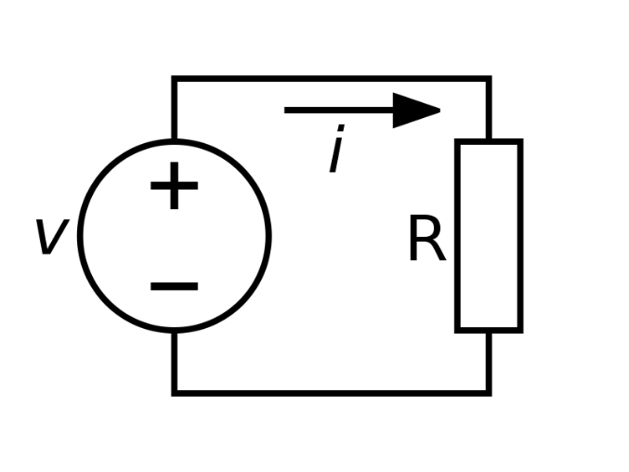
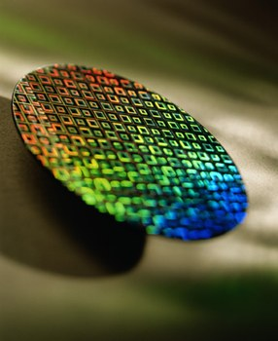
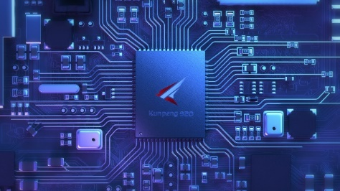
1.2.4 相关核心技术的发展
1. 集成电路逻辑技术 摩尔定律
芯片(Chip)是一种把电路（如电源、电阻、电容、电感、二极管、晶体管、集成电路等，构成的网络、硬件）小型化的方式，并制造在半导体晶圆表面上。
电路
晶圆
芯片

Slide 23
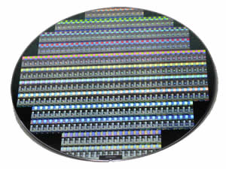
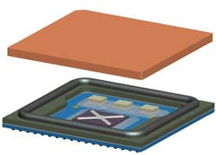
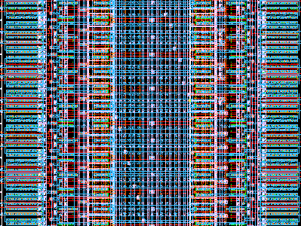
1.2.4 相关核心技术的发展
1. 集成电路逻辑技术 摩尔定律
芯片设计
晶圆加工
芯片封装测试
集成电路设计涉及对电子器件和器件间互连线模型的创建。
晶圆加工是一系列化学处理步骤，使得电子电路逐渐形成在使用纯半导体材料制作的芯片上。
封装是将器件的核心晶粒封装在一个支撑物之内的过程，这个封装可以防止物理损坏以及化学腐蚀，并提供对外连接的引脚，之后将进行集成电路性能测试。

Slide 24
1.2.4 相关核心技术的发展
1965年，时任仙童公司研发实验室主任的摩尔（Gordon Mooer）在《Electronics》上撰文，认为集成电路密度大约每两年翻一番。
60年来，摩尔定律不但印证了集成电路技术的发展，也印证了计算机技术的发展。
Notes:
24

Slide 25
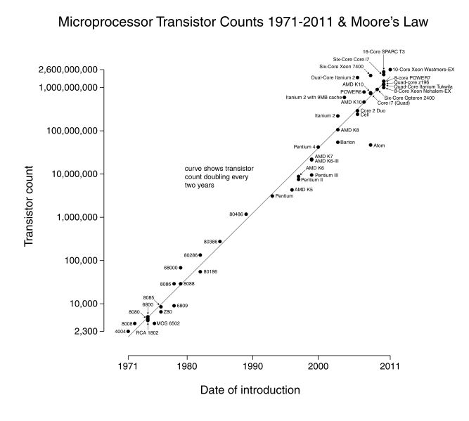
1.2.4 相关核心技术产品的发展
1. 集成电路逻辑技术 摩尔定律
晶体管密度每年大约增加35%，约四年翻两番。晶片尺寸增长每年约10-20%。总之，一个芯片的晶体管数量每年增长40-55%，18-24个月翻一番
缩放定律
如果将MOS管的尺寸和电压减半,
MOS管的切换速度将提高两倍，
耗电量降至1/4。

Slide 26
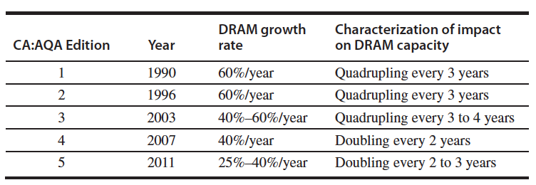
1.2.4 相关核心技术产品的发展
2. DRAM (动态随机访问存储器)
单个DRAM模块的容量每年增加25-40%，增速逐年下降。

Slide 27
1.2.4 相关核心技术产品的发展
3. 闪存（快擦型存储器）
近几年，每年约50-60%的速度增长，大约每两年翻一番，大量用于便携式设备。
4. 磁盘
从04年开始，大约每年增长40%，约每3年翻一番。位成本的迅速下降。
5. 网络

Slide 28
1.2.5 体系结构的发展
1.分布的I/O处理能力。
2.保护的存储器空间。
3.存储器组织结构的发展。
4.并行处理技术
5.指令集发展
Notes:
28

Slide 29
第1章 计算机系统量化分析基础
  1.1 计算机体系结构的概念
1.2 计算机体系结构的发展
1.3 计算机系统设计和分析

Slide 30
1.2 计算机体系结构的发展
1.2.1 计算机分代和分型
1.2.2 软件的发展
1.2.3 应用的发展
1.2.4 相关核心技术的发展
1.2.5 体系结构的发展
1.2.6 并行处理技术的发展
1.2.7 处理器芯片技术的发展

Slide 31
1.2.6 并行处理技术的发展
1 并行性的概念
并行性：计算机系统在同一时刻或者同一时间间隔内进行多种运算或操作。
    只要在时间上相互重叠，就存在并行性。
  同时性：两个或两个以上的事件在同一时刻发生。
  并发性：两个或两个以上的事件在同一时间间隔内发生。

Slide 32
1.2.6 并行处理技术的发展
从执行程序的角度来看，并行性等级从低到高可分为：
  指令内部并行：单条指令中各微操作之间的并行。
  指令级并行：并行执行两条或两条以上的指令。
  线程级并行：并行执行两个或两个以上的线程。
    通常是以一个进程内派生的多个线程为调度单位。
  任务级或过程级并行：并行执行两个或两个以上
  的过程或任务（程序段）， 以子程序或进程为调度单元。
  作业或程序级并行：并行执行两个或两个以上的
  作业或程序。

Slide 33
1.2.6 并行处理技术的发展
从处理数据的角度来看，并行性等级从低到高可分为：
  字串位串：每次只对一个字的一位进行处理。
    最基本的串行处理方式，不存在并行性。
  字串位并：同时对一个字的全部位进行处理，不
  同字之间是串行的。
    开始出现并行性。
  字并位串：同时对许多字的同一位（称为位片）
  进行处理。
    具有较高的并行性。
  全并行：同时对许多字的全部位或部分位进行处理。
    最高一级的并行。

Slide 34
1.2.6 并行处理技术的发展
计算机系统结构的Flynn分类法
  Flynn分类法 按照指令和数据的关系，把计算机系统的结构分为4类
    单指令流单数据流SISD
    （Single Instruction stream Single Data stream）
    单指令流多数据流SIMD
    （Single Instruction stream Multiple Data stream）
    多指令流单数据流MISD
    （Multiple Instruction stream Single Data stream）
    多指令流多数据流MIMD
    （Multiple Instruction stream Multiple Data stream）

Slide 35
1.2.6 并行处理技术的发展
2 提高并行性的技术途径
三种途径：
（1）时间重叠
  引入时间因素，让多个处理过程在时间上相互错开，轮流重叠地使用同一套硬件设备的各个部分，以加快硬件周转而赢得速度。
（2）资源重复
  引入空间因素，以数量取胜。通过重复设置硬件资源，大幅度地提高计算机系统的性能。
（3）资源共享
  这是一种软件方法，它使多个任务按一定时间顺序轮流使用 同一套硬件设备。

Slide 36
1.2.6 并行处理技术的发展
单机系统中并行性的发展
（1）在发展高性能单处理机过程中，起主导作用的是时间重叠原理。
实现时间重叠的基础：部件功能专用化
    把一件工作按功能分割为若干相互联系的部分；
    把每一部分指定给专门的部件完成；
    然后按时间重叠原理把各部分的执行过程在时间上重叠起来，使所有部件依次分工完成一组同样的工作。

Slide 37
单机系统中并行性的发展
（2）在单处理机中，资源重复原理的运用也已经十分普遍。
  多体存储器
  多操作部件
    通用部件被分解成若干个专用部件，如加法部件、乘
    法部件、除法部件、逻辑运算部件等，而且同一种部
    件也可以重复设置多个。
    只要指令所需的操作部件空闲，就可以开始执行这条
    指令（如果操作数已准备好的话）。
  阵列处理机（并行处理机）
    更进一步，设置许多相同的处理单元，让它们在同一个控制器的指挥下，按照同一条指令的要求，对向量或数组的各元素同时进行同一操作，就形成了阵列处理机 。
（3）在单处理机中，资源共享的概念实质上是用单处理机模拟多处理机的功能。

Slide 38
1.2.6 并行处理技术的发展
多机系统中并行性的发展
多机系统遵循时间重叠、资源重复、资源共享原理，发展为3种不同的多处理机：
同构型多处理机、异构型多处理机、分布式系统
耦合度 反映多机系统中各机器之间物理连接的紧密程度和交 互作用能力的强弱。

Slide 39
  最低耦合：耦合度最低，除通过某种中间存储介质之外，各计算机之间没有物理连接，也无共享的联机硬件资源。
  松散耦合系统（间接耦合系统）：一般是通过通道或通信线路实现计算机之间的互连，可以共享外存设备（磁盘、磁带等）。机器之间的相互作用是在文件或数据集一级上进行。
  紧密耦合系统（直接耦合系统）：在这种系统中，计算机之间的物理连接的频带较高，一般是通过总线或高速开关互连，可以共享主存。

Slide 40
1.2.6 并行处理技术的发展
3. 并行计算的应用需求
科学计算
娱乐业
对ZFLOPS计算能力和EB存储能力需求的领域在不断增多。
Notes:
40

Slide 41
我国的高性能计算机
银河-1(中国第一台大型机)
银河-2
银河-3
天河一号
天河二号
神威
曙光3000
曙光4000
曙光5000A

Slide 42
1.2.7 处理器芯片技术的发展
Z
开放
POWER
SPARC
众核
高端服务器
PA-RISC
POWER
Itanium
内核数量大量增加，处理器互联。
X86
X86
PC & 服务器
封闭架构
异构
MIPS
Moto 68K
ARM
CPU+GPGPU+FPGA
PPC
MIPS
NP
融合
嵌入式/
移动/消费
ARM
学习ARM，谋求复生
内存体系重构，CPU/内存深度融合，内存更贴近计算。
DSP
完全开放，生态良好
过去：架构众多，百花齐放
现在：生态成熟，架构垄断
未来：摩尔定律失效，寻求多方向突破

Slide 43



主流CPU发展路径
Intel
X86
4004
8008
8086
80286
386
486
pentium
pentiumII
pentiumIII
pentiumIV
Core
286
386
486
K5
K6
K7
K8
K10
POWER1
POWER2
POWER3
POWER4
POWER5
POWER6
PPC
PowerPC600
PowerPC700
PowerPC9xx
BE(cell)
IBM801
MPC750
MPC7400
e100/e200
e300/e500
e600
Pxxxx
MIPS
MIPS3k
MIPS4K
MIPS5K
MIPS10K
MIPS32/64
ARM
ARM7
ARM9
ARM10
ARM11
1970s
1980s
1990s
2000s

